Slide 1
Государственное бюджетное дошкольное образовательное учреждение детский сад № 13
Комбинированного вида Кронштадского района
Санкт – Петербурга
Загадки
Доктора
Айболита.
Работу выполнила:
Феоктистова Наталья Сергеевна
воспитатель первой
квалификационной категории.

Slide 2
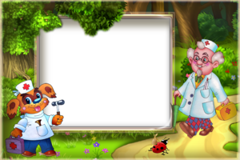
Видеть папу, видеть маму
Видеть небо и леса
Помогают нам......
?

Slide 3
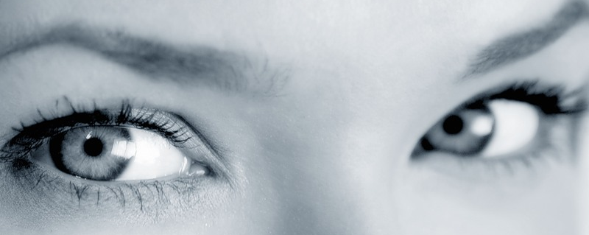

Slide 4
Маша слушает в лесу,
как кричат кукушки,
А для этого нужны нашей Маше……
?

Slide 5
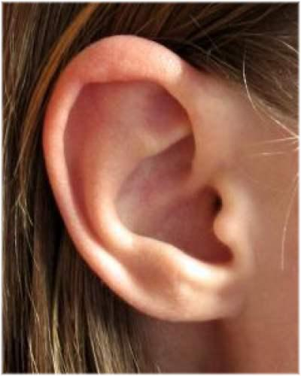

Slide 6
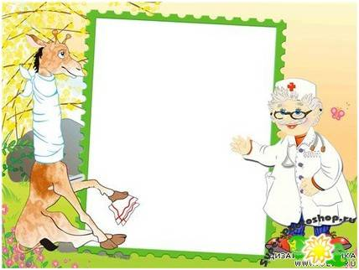
Чтобы пробовать компот
Есть у человека…….
?

Slide 8
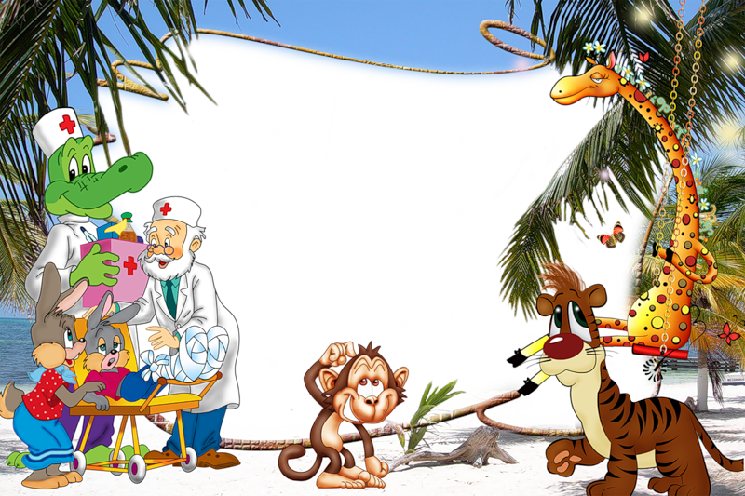
Запах хлеба, запах меда
Запах лука, запах роз
Различить поможет……
?

Slide 10
СПАСИБО ЗА ВНИМАНИЕ!

